Slide 1
Классификация изображений дорожных знаков
Муслин Артемий, Панин Егор, Тараканов Денис, Яшина Нина

Slide 2
Цель проекта
Целью проекта является разработка и исследование нейросетевых моделей глубокого обучения для автоматической классификации дорожных знаков на изображениях.
В ходе работы будут реализованы две архитектуры: ResNet (CNN) и Vision Transformer (ViT) - и проведено их сравнение по точности и вычислительной эффективности.
Результаты будут представлены в виде компьютерной программы, экспериментального отчета и презентации.
Актуальность
В современных системах помощи водителю (ADAS) и автономного транспорта необходимо быстро и точно распознавать дорожные знаки.
Для решения этой задачи требуется обучить модели, способные классифицировать изображения с дорожными знаками разных типов при изменении освещения, ракурса и фона.
В рамках проекта планируется:
обучение моделей глубокого обучения на датасете GTSRB;
реализация и сравнение двух различных архитектур нейросетей;
анализ точности, устойчивости и скорости работы моделей;
подготовка отчёта и демонстрационной программы.

Slide 3
Информация о проекте
GTSRB (German Traffic Sign Recognition Benchmark)
Датасет: Kaggle – GTSRB German Traffic Sign Dataset
Объем: около 50 000 изображений.
Количество классов: 43 типа дорожных знаков.
Формат изображений: RGB, размеры 32×32 – 64×64 пикселей.
Тип задачи: многоклассовая классификация изображений.
Участник и задачи:
Яшина Нина: поиск и предобработка датасета
Тараканов Денис: обучение модели ResNet-18
Муслин Артемий: обучение модели ViT
Панин Егор: сравнительный анализ моделей, подведение итогов

Slide 4

















Примеры изображений из датасета из папки Meta

Slide 5







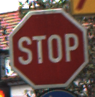

Примеры изображений из датасета из папки Test

Slide 6




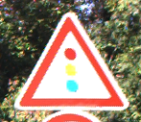


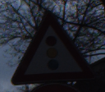













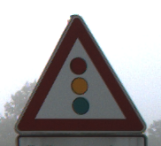





Примеры изображений из датасета из подпапки папки Train

Slide 7
Модели
ResNet-18 - это архитектура сверточной нейронной сети (CNN) из семейства ResNet (Residual Network). Разработана в 2015 году Kaiming He и коллегами из Microsoft Research Asia.
Структура ResNet-18 включает 18 слоёв, включая сверточные слои, пакетную нормализацию и функции активации ReLU. Модель начинается с слоя конволюции 16×3×3, за которым следуют слои нормализации и активации.
Некоторые ключевые компоненты:
Сверточные слои. Отвечают за извлечение признаков из входных изображений.
Пакетная нормализация. Нормализует выход предыдущего слоя, улучшая стабильность и скорость процесса обучения.
Активация ReLU. Вводит в модель нелинейность, позволяя ей изучать сложные закономерности.
Данная модель хорошо подходит для задач классификации и распознавания изображений на наборах данных
Vision Transformer - это архитектура, основанная на идее трансформеров, изначально применявшихся в обработке текста (NLP). Главная идея ViT - рассматривать изображение как последовательность патчей (кусочков), подобно тому, как текст разбивается на слова.
Этапы работы модели
Изображение делится на небольшие патчи (например, 16×16 пикселей).
Каждый патч превращается в вектор (embedding).
Вектора подаются в механизм самовнимания (self-attention), который вычисляет, какие области изображения наиболее важны.
Выход сети это вектор, представляющий всё изображение, который используется для классификации.
Данная модель видит изображение целиком, а не по локальным фрагментам, поэтому хорошо различает контекст и взаимное расположение объектов.Используется в современных системах распознавания дорожных знаков, автономных автомобилей и робототехнике

Slide 8
Таблица метрик на тестовом наборе
Модель | Точность | F1-Score | precision | recall | Количество параметров
Vision Transformer (ViT) | 97,91 % | 97,5% | 97,8% | 97,3% | ~86 млн
ResNet -18 | 6,21% | 4,70% | 4,69% | 4,75% | ~11 млн

Slide 9
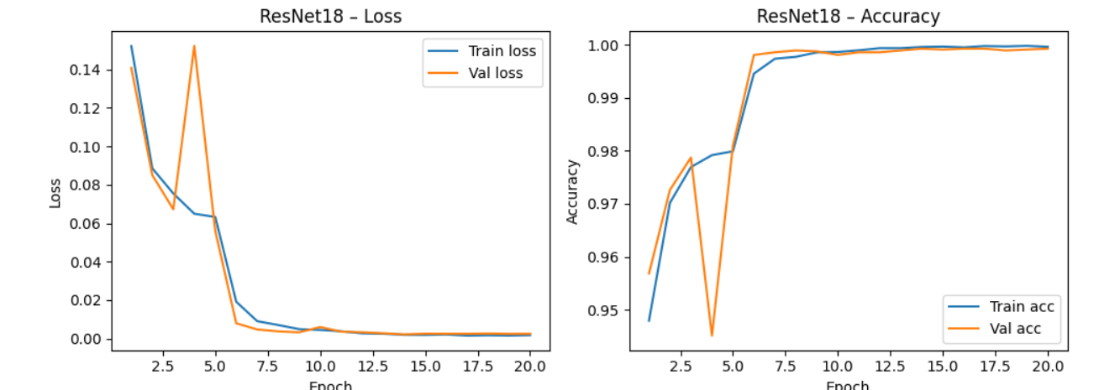
Анализ
Модель ViT показала хорошие результаты и на обучающем (99,3%), и на тестовом наборе (97,91%)
Модель ResNet-18:
Финальная точность на тестовом наборе составляет 6.21%. Это не показатель точности модели, а следствие утечки данных во время формирования обучающей и валидационной выборок либо некорректного разбиения датасета. В результате модель фактически видит одинаковые или сильно коррелированные примеры в train и val, что создаёт иллюзию почти идеального качества и не отражает реальную способность к обобщению.

Slide 10
Ссылки
Гитхаб - https://github.com/wraxau/Traffic_Sign_Recognition
Google colab 1 часть - https://colab.research.google.com/drive/1TT-2PnEWZVq-SYljasfB-7FuSbVNbK-r?usp=sharing
Google colab 2 часть - https://colab.research.google.com/drive/1oCW0W7eIFKh4LH_v4cLeR5qgt23OWY9S?usp=sharing
Яшина Нина, Тараканов Денис, Муслин Артемий, Панин Егор

